Slide 1

Atividades de Apoio à Aprendizagem
Ensino Fundamental – Anos Iniciais – Língua Portuguesa
1º ano
3º dia

Slide 2

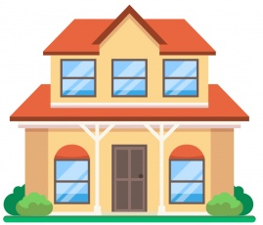
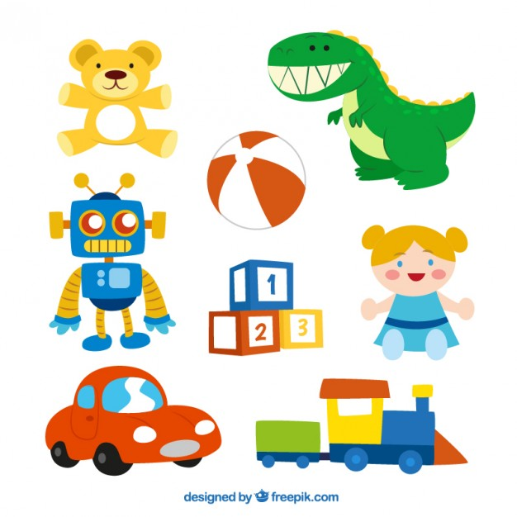
3º DIA
ADULTO: FAÇA A LEITURA EM VOZ ALTA PARA A CRIANÇA E A AJUDE NAS ATIVIDADES
1. LEIA O TEXTO JUNTO COM UM ADULTO.
GENTE TEM SOBRENOME
TODAS AS COISAS TÊM NOME: CASA, JANELA E JARDIM. COISAS NÃO TÊM SOBRENOME, MAS A GENTE, SIM. TODAS AS FLORES TÊM NOME: ROSA, CAMÉLIA E JASMIM. FLORES NÃO TÊM SOBRENOME, MAS A GENTE, SIM. | TODO BRINQUEDO TEM NOME: BOLA, BONECA E PATINS. BRINQUEDOS NÃO TÊM SOBRENOME, MAS A GENTE, SIM. COISAS GOSTOSAS TÊM NOME: BOLO, MINGAU E PUDIM. DOCES NÃO TÊM SOBRENOME, MAS A GENTE, SIM.
TOQUINHO E ANDREATO, Elifas. Canção de Todas as Crianças.
Rio de Janeiro: Polygram, 1987. 1 CD.

Slide 3
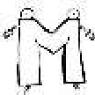


2. ESCREVA NO CADERNO O SEU NOME COMPLETO. CIRCULE CADA PALAVRA DO NOME. DEPOIS, PINTE APENAS SEUS SOBRENOMES.
A) QUANTAS PALAVRAS TEM SEU NOME COMPLETO?
B) VOCÊ POSSUI QUANTOS SOBRENOMES?

Slide 4
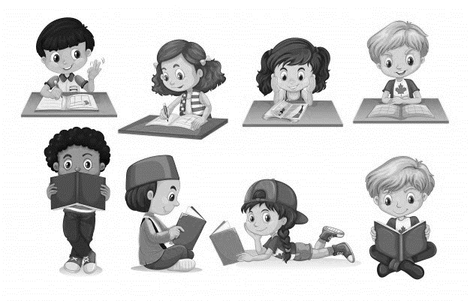
3. ESCREVA NO CADERNO SEUS SOBRENOMES.
4. RESPONDA EM SEU CADERNO:
A) VOCÊ CONHECE PESSOAS QUE SÃO CHAMADAS PELOS SOBRENOMES? QUEM?
B) COPIE DO TEXTO TRÊS NOMES QUE NÃO TÊM SOBRENOME.

